Slide 1
国际联机检索
国际联机检索概述
国际联机检索系统
Dialog国际联机检索

Slide 2


问题的提出
EI
PA
SCI
……….
CA
SPE
国际联机检索系统
？

Slide 3
1. 国际联机检索概述
什么是国际联机检索？
  是指用户利用检索终端，使用特定的检索指令和检索词语，通过网络与国际检索系统联机，从系统数据库中检索信息。
  产生于20世纪70年代初。
  最常用:DIALOG、STN、OCLC FirstSearch、万方数据资源统一服务系统、CNKI数据资源系统

Slide 4

2. 国际联机检索系统的组成
检索终端
通讯网络
大型中央计算机
数据库（集群）
大型
计算
机

Slide 5
著名的国际联机检索系统
Dialog：始于美国洛克希德导弹宇航公司下属的一个情报科学实验室，1972年向用户提供服务。2000年成为Thomson公司的一个商业分支机构。2008年6月，ProQuest公司收购了Dialog系列产品。目前有600多个数据库。
STN：即国际科技信息网络，创建于1983年，是美国化学文摘社(CAS)、德国专业信息中心、日本科技集团科技信息中心共同合作经营的国际联机检索系统，目前有200多个数据库。
OCLC FirstSearch:即联机计算机图书馆中心,创建于1967年,其总部设在美国的俄亥俄州。目前有70多个数据库。1996年2月成立了“清华大学OCLC服务中心”

Slide 6
国际联机检索系统特点
检索范围广——全球服务
速度快、效率高
数据库丰富、全面、查全率高
数据库更新速度快，可检索到最新信息。
检索功能强——位置算符、逻辑算符、截词符等
功能多，用途广，输出方式和输出格式灵活。
检索费用较高：多项费用

Slide 7
3. Dialog检索系统
数据可回溯至20世纪60年代，是目前世界上规模最大、检索功能最完善、用户终端最多的联机存储系统。
目前有600多个数据库，占世界文献存储量的50%以上，内容涉及各个领域。主要包括自然科学、社会科学、工程技术、人文科学、商业、经济、法律、医学等各个领域。
分为8个主题，分别是商业、知识产权、科学与技术、医学与制药、政府与法规、新闻、参考信息、社会科学与人文。
数据库类型有：文献参考型、名录手册型、全文型、数值型。
Dialog公司URL: Http://www.dialog.com

Slide 8
4、dialog检索技术
布尔逻辑检索(Boolean Logical retrieval)
位置检索(Adjacent retrieval)
截词检索(Truncation retrieval)
限制检索(Range retrieval)

Slide 9
DIALOG精确专业检索表达式
1 布尔逻辑检索 AND(*)、OR(+)、NOT(-)
2 位置检索
(W)或( ):记录位置相邻,有序两词不可颠倒internat()trade 国际贸易
(nW): “communication(2W)satellite”
最多插入2个词
(N):Near,紧密相连，词序不限,词之间只允许有空格、标号、连接符，不能有单词或字符；
(nN):“communication(2N)satellite”
最多插入2个词
(F): 在同一字段（题目、文摘）内，词序可颠倒
(S): 在同一句子中，词序不限

Slide 10
3 截词检索
按位置分为：右截断（后），左截断（前），中间截断，复合截断等
按长度分为：有限截词、无限截词
Dialog系统所有平台的通配符都是“？”，通过“？”个数的变化代表可能出现的英文单词的变化。
  ？一个问号
  （1）放在词尾代表任意长度的字符数或没有字符
  例如：control? 代表control、controlled、controlling、 controllable 等
（2）放在词中间代表一个字符数（中间屏蔽）
例如： wom?n 代表women、woman 等
  ? ? 问号+空格+问号
  放在词尾代表0至一个字符数
  例如：cat? ? 代表 cat、cats 等
  ???-N个问号 （n>=2的自然数）
  放在词尾代表0至N个字符数
  例如：plant??? 代表 plant 、plants、planted、 planting等

Slide 11
运算符
名称 | 符号 | 运算例 | 运算结果
逻辑与 | * 或 AND | A and B | 同时含有概念A和B的文献
逻辑“或” | ＋ 或 OR | A or B | 含有概念A或B的文献
逻辑“非” | - 或 NOT | A not B | 含有概念A但不含B的文献
位置运算with | W 或（） | IR()control | 次序固定、相邻、之间不能插入任何词
位置运算nWords | （nW） | IR(2W)control | 次序固定、相邻、之间最多可以插入2个词
位置运算Near | （n） | information(n)search | 次序可变、相邻
位置运算nNear | （nN） | information(nN)search | 次序可变、之间最多可以插入n个词
位置运算Sentence | （S） | Novelty(s)search | 检索词出现在同一句子
位置运算Field | （F） | Novelty(F)search | 检索词出现在同一字段
右截词（前方一致） | *或？ | scien? | 表示science、scientific等
左截词（后方一致） | *或？
中间截词 | *或？ | wom?n | 表示women 、woman

Slide 12
4、限制检索（检索字段符：前缀、后缀）
限定检索字段即是指定检索词在记录中出现的字段，字段检索可分为两类：后缀式（反映文献的主题内容）和前缀式（反映文献的外部特征）。
如后缀：/TI （题名）
/AB （文摘）
/DE （叙词）
如前缀： AU= （著者）
CS= （机构）
JN= （期刊名称）

Slide 13
5、显示、打印结果格式 （9种）
1）格式 显示DIALOG 入藏号
2）格式 显示除文摘外的全记录
3）格式 显示文摘的题录（常用）
4）格式 显示带字段代码的全记录
5）格式 显示全记录（少用）
6）格式 显示标题，DIALOG 入藏号等(常用）
7）格式 显示除代码的全记录
8）格式 显示DIALOG 入藏号 文摘号及字段
9）格式 显示检索带字段代码的记录

Slide 14
6、Dialog常用命令
B或Begin (调用文档命令，即进入指定数据库)
如：b 807,411; B Patents
b chemeng not 399
E或Expand (扩词命令)
如：e au=zhang
S或Select (查找/选词命令)
如：s(petroleum+oil+gas）
T或Type (显示命令)
如：t/au,ab,ti/1-5 ；T/3/1-3
Sort (排序指令)
Rd (去重)
Set Hi *** (高光)
Logoff (关机）

Slide 15
7、Dialog的主要检索平台
1.Dialog1和dialogselect
简易检索平台，大约300多个数据库，适合单库和组库检索
2. DialogWeb
综合界面，是科技及商业检索时应用最多的平台
3. DialogClassic和DialogLink
由Dialog衍生出来的软件功能强大，是专业检索人员最常用的平台

Slide 16
Dialog的主要检索平台
4.Dialog Open Access
简易的检索平台，大约240多个数据库，单条价格较高，可免费检索到题目
5.Dialogpro
中小型企业定制平台，目前有10个不同的平台；传媒广告、生物技术、竞争情报、咨询顾问、国防、能源、工程、新闻、专利、商标。它是目前企业应用比较多的平台
6.DialogChoice
指定数据库包库服务。依托DialogWeb平台，对于用量比较大的数据库可采用

Slide 17
8、DIALOG检索基本步骤
检索步骤
（1）获取合法用户资格（含免费帐户、密码）
（2）选库（B命令）
（3）列精确检索表达式（逻辑、截词、位置、字
段包括前、后缀限定）
（4）显示（T）组号/显示格式/篇数
（5）记录保留（出处）
Notes:
库库

Slide 18
8、DIALOG检索基本步骤
（1）获取免费用户方法（合法资格）
进入http://www.dialog.com主页
在工具栏support下拉training
选FREE PRACTICE
记下取得合法用户资格（帐户和密码）及免费文档名号
切换到dialogweb检索页面

Slide 19
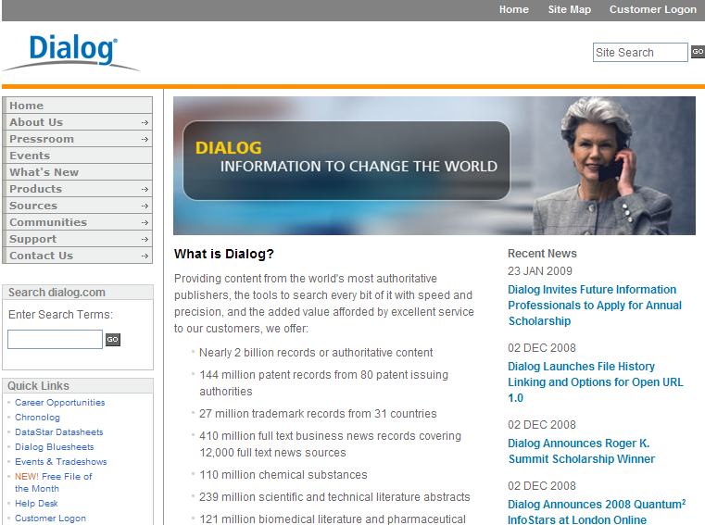
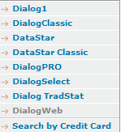
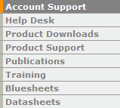
Http://www.dialog.com
进入http://www.dialog.com主页
在工具栏support下拉training

Slide 20
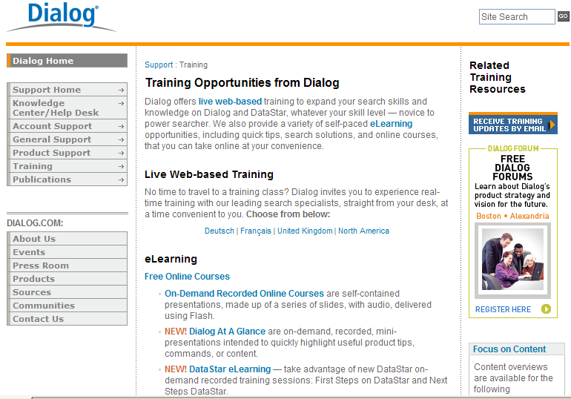

在Training下选FREE PRACTICE

Slide 21
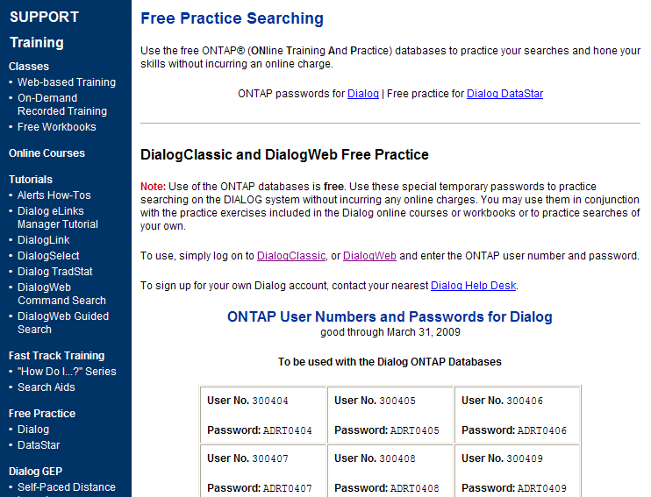
记下取得合法用户资格（帐户和密码）及免费文档名号
点击dialogweb检索页面进行检索。

Slide 22
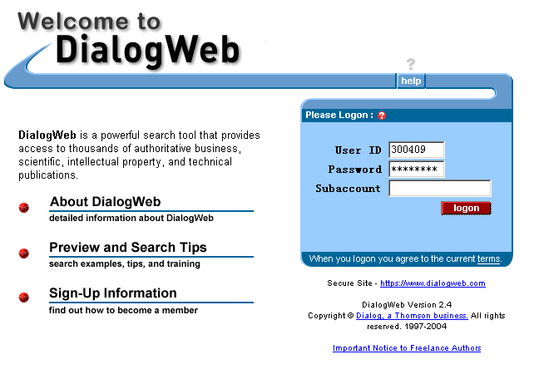
http://www.dialogweb.com检索方式
输入合法用户资格（帐户和密码），点击logon进入检索页面。

Slide 23
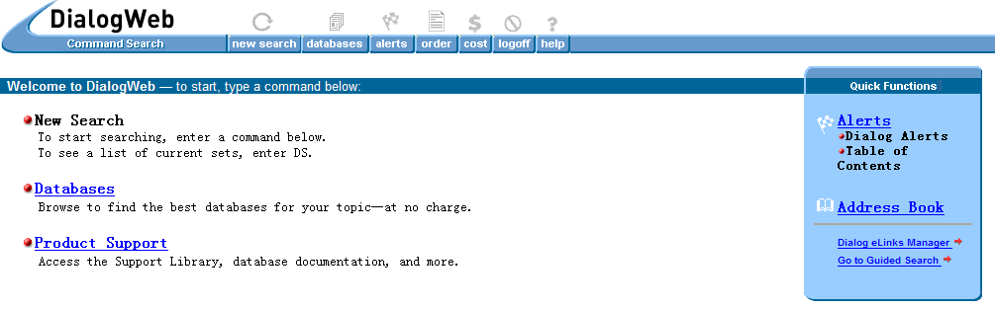
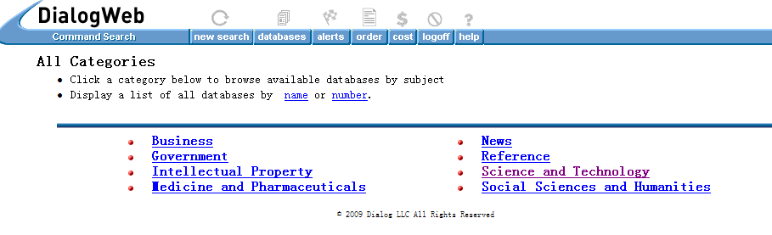
7、DIALOG检索基本步骤
（2）选数据库
点击Datebases数据库,八个主题，选择与主题相关的数据库，点击进入

Slide 24
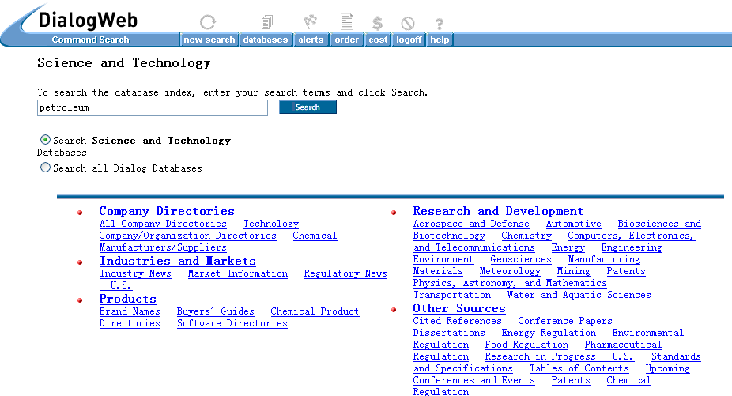
（2）选数据库

Slide 25
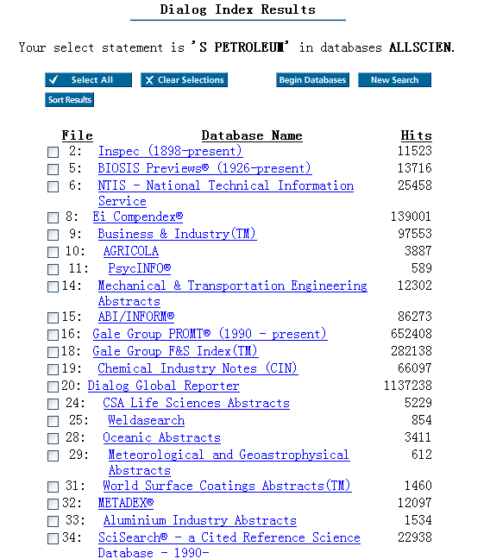
包含“petroleum”的数据库
Sort Results

Slide 26
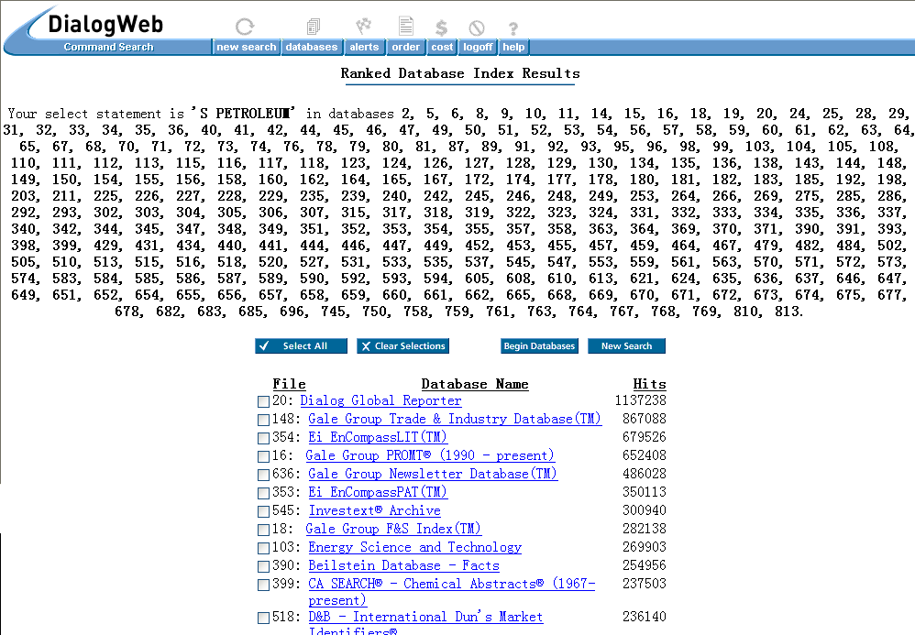
选中命中记录高的数据库，在框中打勾，
单击begin datebase，进入命令检索页面
Begin Datebase

Slide 27
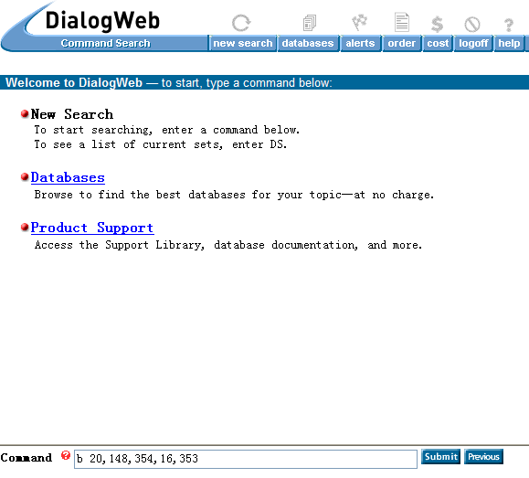
系统会打开所选择的数据库，等待用户输入进一步指令

Slide 28
数据库选择中需要注意的问题
如果在www.dailogweb.com检索页面输入的用户名和密码是单位购买DIALOG使用权后，数据库商给予的，则可直接进入上述选定的数据库进行检索。
如果输入的用户名和密码是免费的，则上述选定的数据库不能直接进行检索
应选择免费数据库进行检索，在线免费数据库不仅数量有限，而且数据库的号与正式收费数据库的号是不一样的

Slide 29
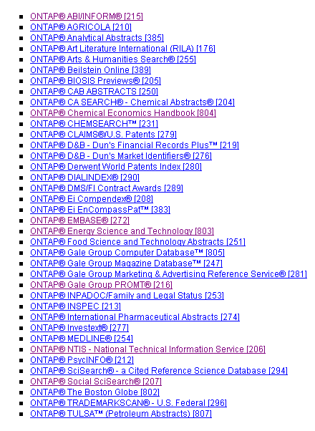
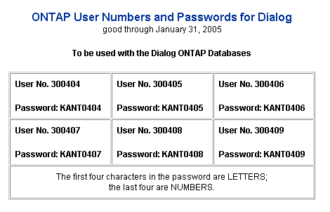
Dialog在线联系账号与数据库文档

Slide 30
石油专业常用Dialog文档(数据库)
数据库中文名称 | 英文名称 | 文档号
美国工程索引 | EI | 8
美国政府研究报告文摘通报 | NTIS | 6
石油文摘 | PA | 87
美国石油专利 | Ei EnCompassPat | 353
美国石油文献 | Ei EnCompassLit | 354
科学引文索引 | SCI | 34,434
美国化学文摘 | CA | 399
美国地质文摘 | GeoRef | 89
免费文档号
208
206
807
383
294

Slide 31
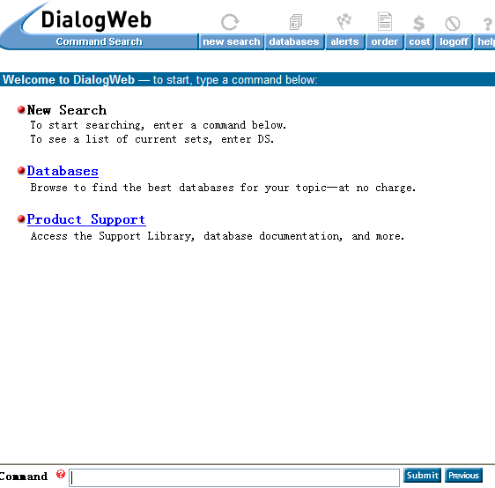
B 807

Slide 32
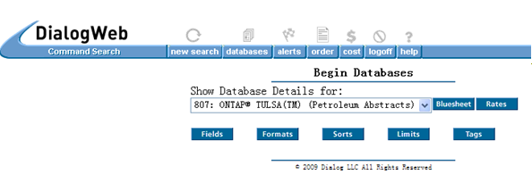
(3) 列精确检索表达式
8、DIALOG检索基本步骤
可分步进行检索，也可直接输入批处理进行检索

Slide 33
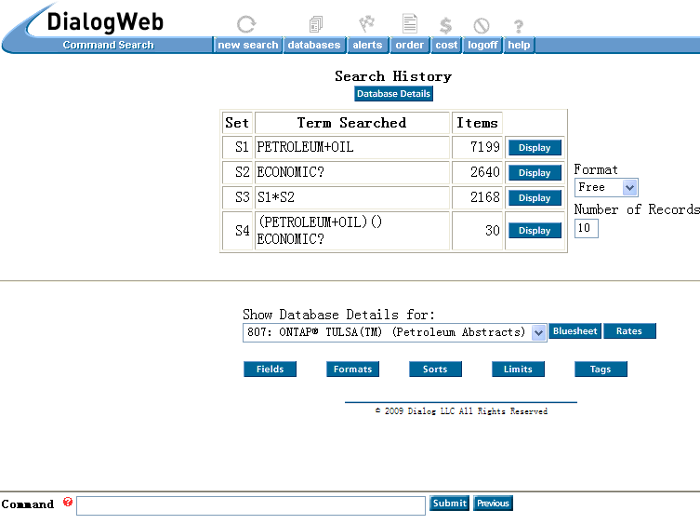
8、DIALOG检索基本步骤
（4）检索结果的显示格式
以默认显示格式输出结果
t/ti,ab/all

Slide 34
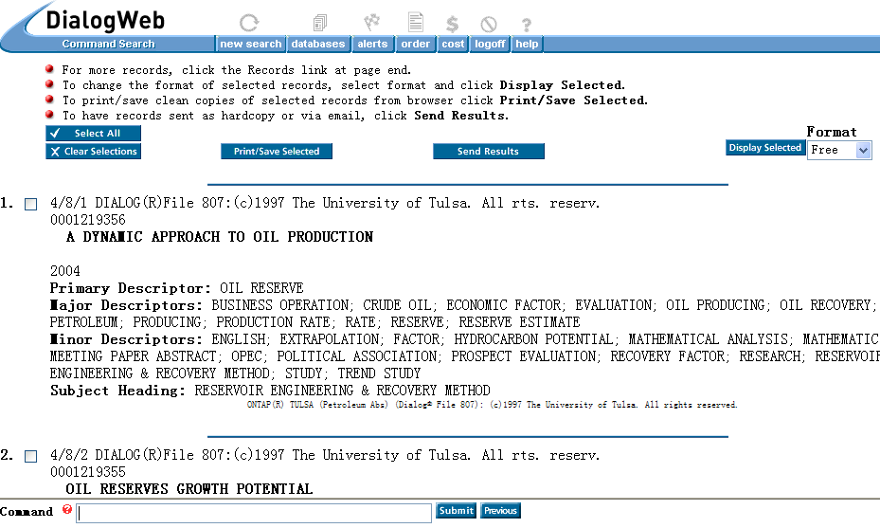
8、DIALOG检索基本步骤
（5）输出检索结果，可打印、保存和发送

Slide 35
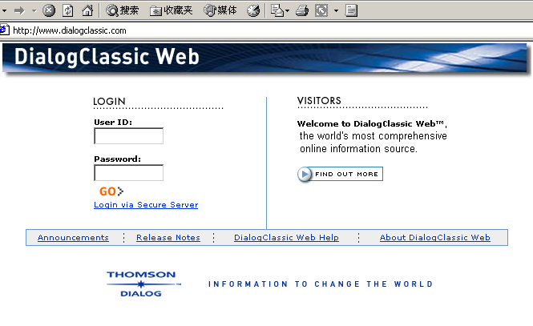
http://www.dialogclassic.com检索方式

Slide 36
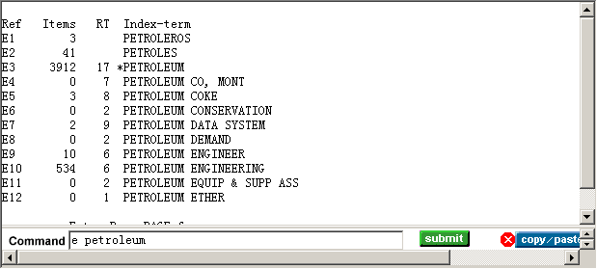
使用E(expand,扩词命令)浏览索引

Slide 37
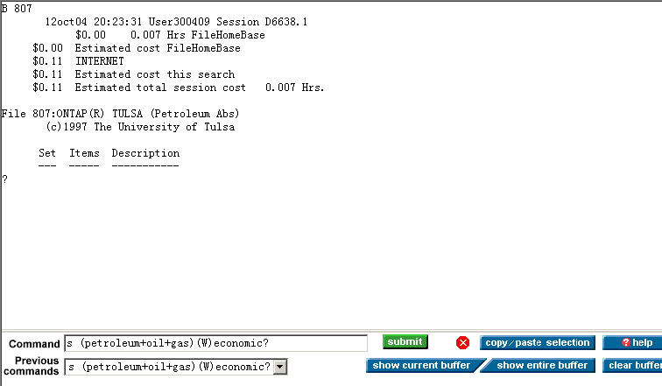
检索式s (petroleum+gas+oil)()economic?

Slide 38
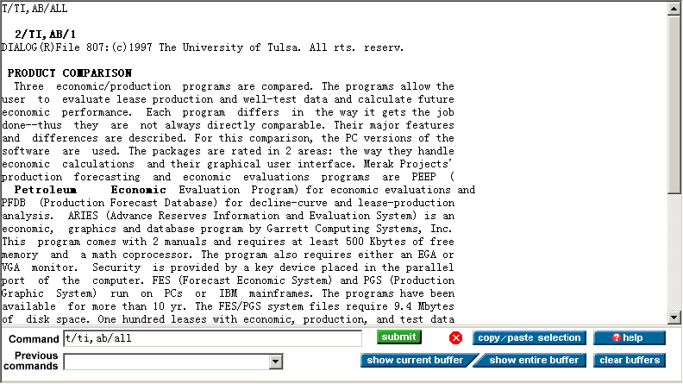
检索式t/ti,ab/all

Slide 39
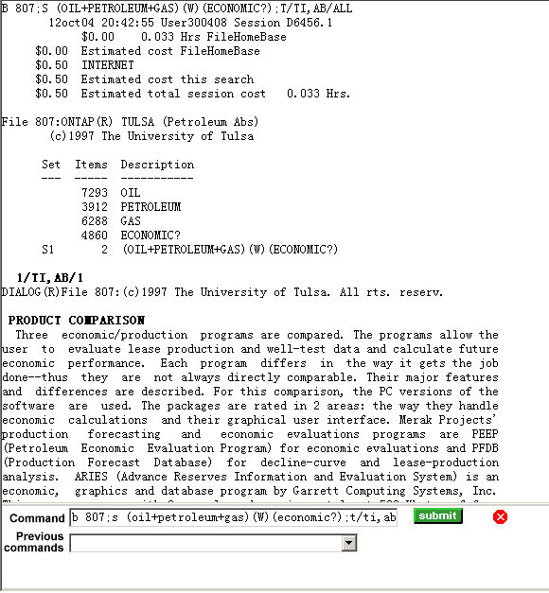
b 807;s (oil+petroleum+gas)(W)(economic?);t/ti,ab/1-2
使用批处理一节省检索费用

Slide 40
批处理特点
将多个检索表达步骤当作一批处理
每个表达步骤用分号“；”隔开
可节省检索费用
批处理表达式：
b 807;s (oil+petroleum+gas)(W)(economic?);t/ti,ab/1-2

Slide 41
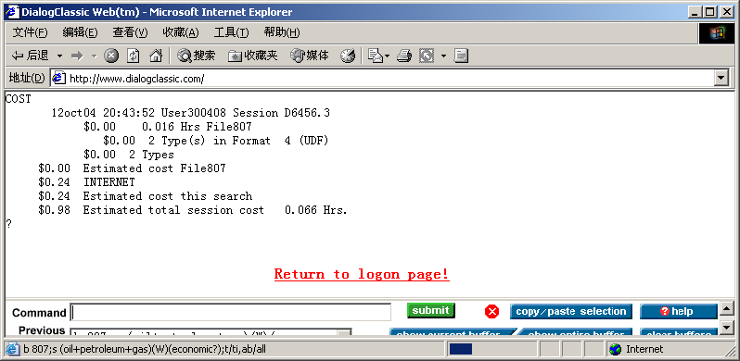
Dialog检索结束付费

